Slide 1
存储过程（函数）及游标作业
1.创建一个存储函数count_course，用来统计某门课的学生人数。
drop function if exists count_course;
delimiter //
create function count_course( classno char(8))
returns int
begin
return ( select count(*) from sct.sc where cno=classno );
end
//
delimiter ;
select count_course('001');

Slide 2
2.创建一个存储过程avg_course，求某门课的平均分，利用上一题的函数求学生人数，利用游标方法来求课程总分。
drop procedure if exists avg_course;
delimiter //
create procedure avg_course1( in classno char(8), out avgsc float)
begin
declare flag int default 0;
declare stuno char(8);
declare c float default 0.0;
declare n int default 0;
declare sumsc float default 0.0;
declare stuscore cursor for select sno,score from sct.sc where cno=classno;
declare continue handler for not found set flag=1;

Slide 3
set sumsc=0.0;
select count_course(classno) into n;
select n;
open stuscore;
REPEAT
FETCH stuscore INTO stuno,c;
IF NOT flag THEN
Select stuno, c;
set sumsc=sumsc+c;
END IF;
UNTIL flag END REPEAT;
select sumsc;
set avgsc=sumsc/n;
close stuscore;
end
//
delimiter ;
call sct.avg_course1('001',@avgsc);
select @ avgsc;

Slide 4
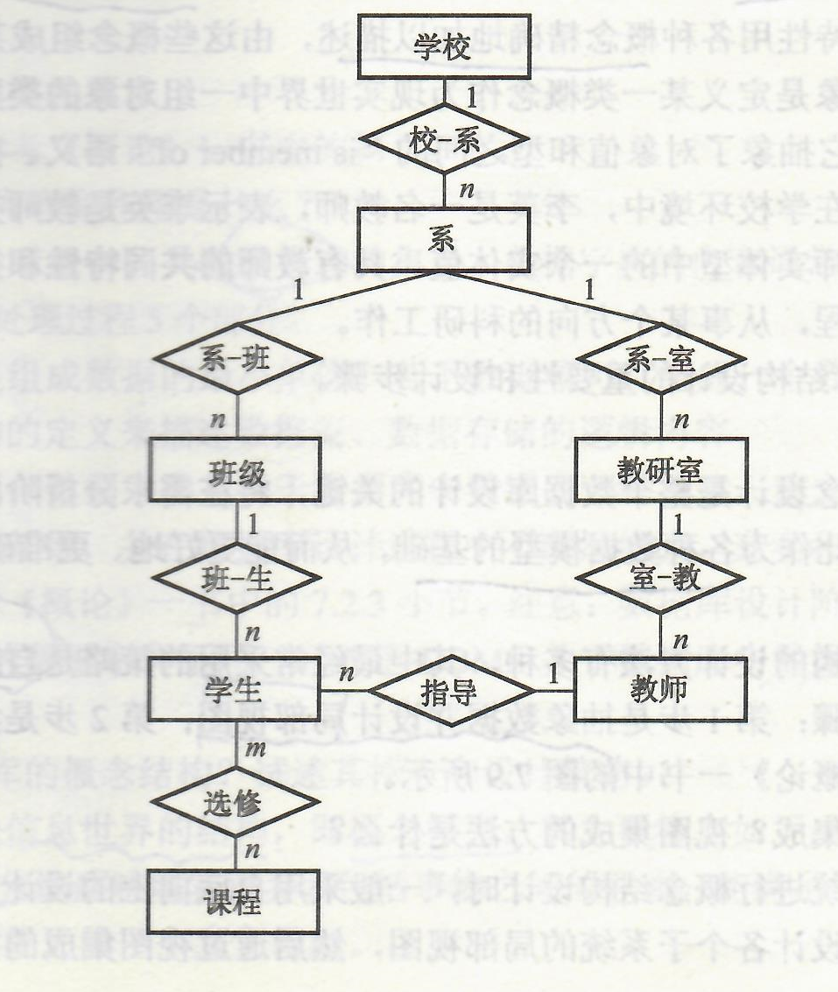
系（系编号，系名，学校名）
班级（班级编号，班级名，系编号）
教研室（教研室编号，教研室名，系编号）
学生（学号，姓名，学历，班级编号，导师职工号）
课程（课程编号，课程名）
教师（职工号，姓名，职称，教研室编号）
选课（学号，课程编号，成绩）

Slide 5
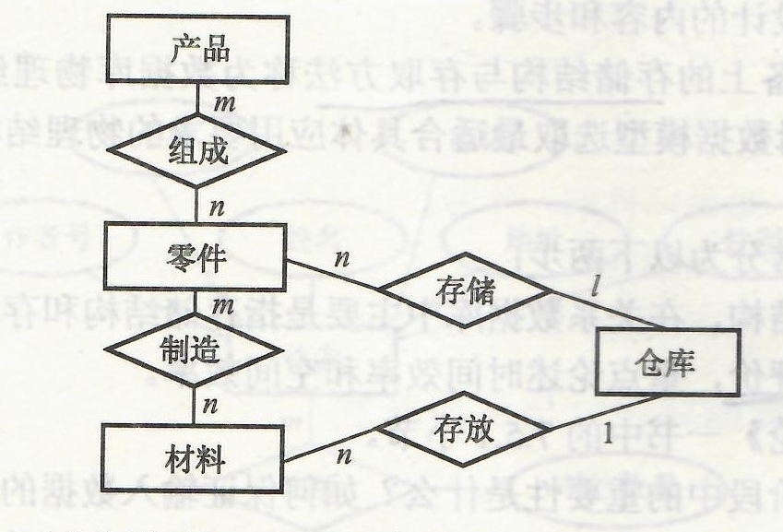
产品（产品号，产品名，仓库号）
零件（零件号，零件名）
原材料（原材料号，原材料名，类别，仓库号，存放量）
仓库（仓库号，仓库名）
产品组成（产品号，零件号，使用零件数量）
零件制造（零件号，原材料号，使用原材料量）
零件存储（零件号，仓库号，存储量）

